Slide 1
五艳组团队第三次汇报PPT
2020
成员：丰佳云、蒋思、彭宇洋、唐艺文、寇坤
汇报人：彭宇洋

Slide 2
PART 01 前期准备
目录
PART 02 会议过程
CONTENTS
PART 03 总结

Slide 3
1
PART 01
前期准备

Slide 4
准备过程
提前和公司主要负责人联系，确定定详谈时间和详谈大概内容。
添加
标题
熟悉调研文档里的网站，以便给客户提出合理的建议。
提前把需求文档的大概需要的内容拟定出来，方便有条理的询问对方的需求。

Slide 5
2
PART 02
会议过程

Slide 6
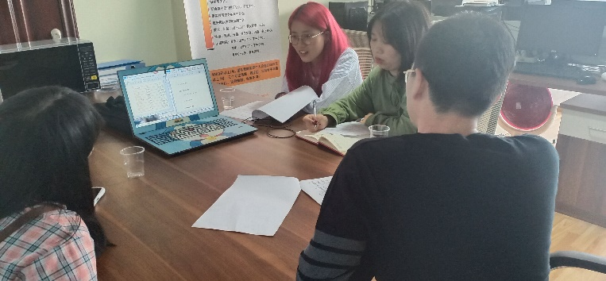
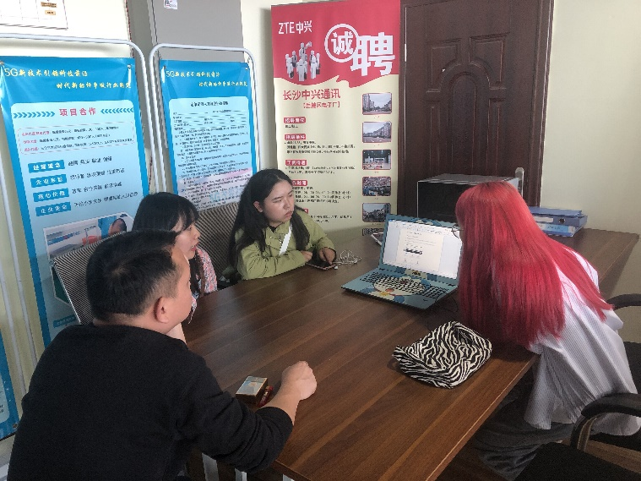
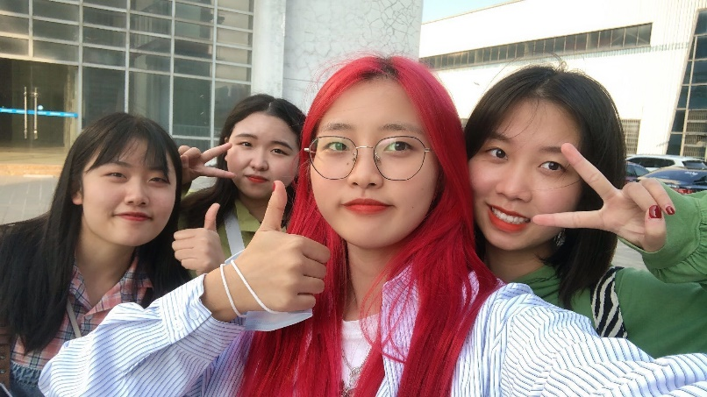
过程
展示调研文档
会议结束
我们先给公司负责人展示了我们的调研文档，让他们知道大概风格。
需求文档确认完毕，会议结束后留下了开心的合照。
确认需求文档
询问他们的需求，并及时记录。过程中他们很耐心听我们的意见，并结合他们自己的想法对主页及分页内容进行了一个概括。

Slide 7
对方考虑的问题
能否达到宣传效果
完成时间
技术是否达标
域名和服务器

Slide 8
应对措施
有两种方案，一种是我们给他们注册，他们自己注册。另一种是他们给我们域名，我们可以直接上线。
域名、服务器问题
技术问题
宣传问题
做好关于我们和联系我们这些页面，增添多点内容来吸引别人，达到宣传效果
学习巩固知识，不懂就找同学或者老师及时解决，加强技术。
时间问题
时间定为30天完成，尽早完成。

Slide 9
3
PART 03
总结

Slide 10
准备方面
在准备方面，我们还没有做到充足的准备，不能马上准确回答对方的问题。
谈判方面
学习一些谈判方法，争取自己的最大利益。
技术方面
对方有点质疑我们的技术，我们只能学习来加强自己的技术了。

Slide 11
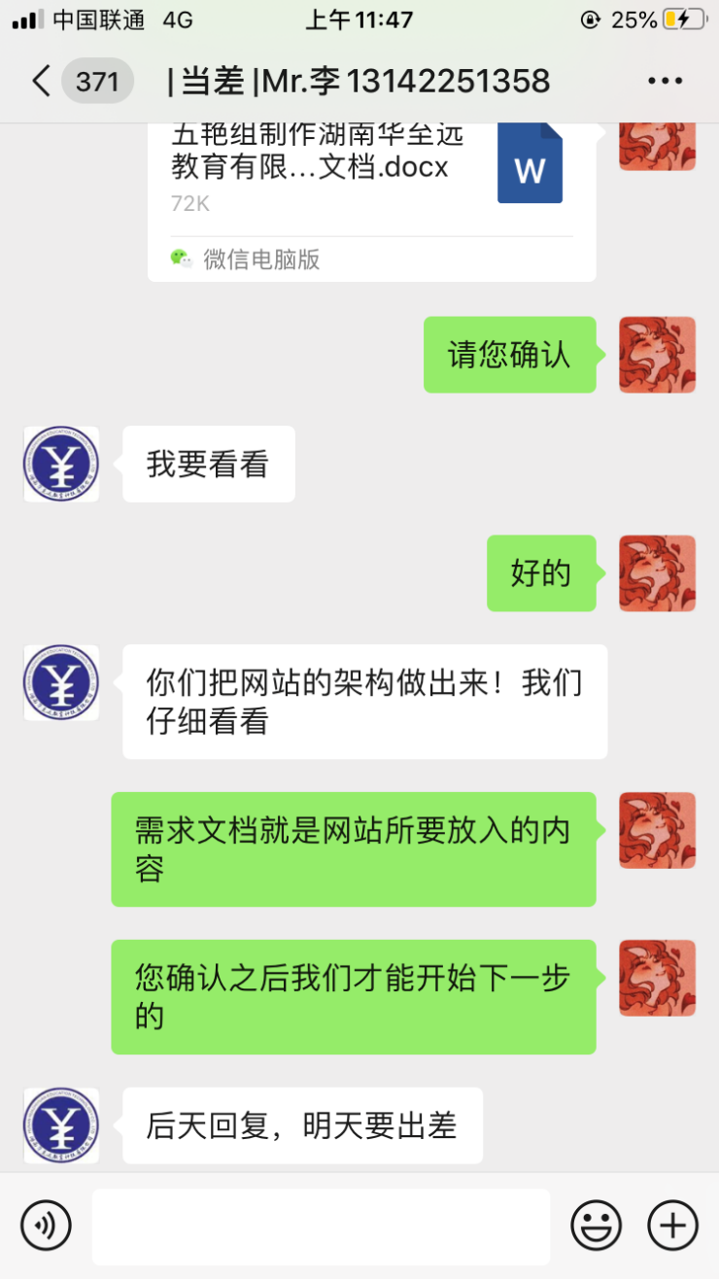
我们遇到的问题
我们完善好需求文档后给他们确认，但是对方想让我们马上做出网站框架，然后在确认需求文档。

Slide 12
THANKS!

